Slide 1
ΤΑ ΕΙΔΗ ΤΟΥ EDITING

Slide 2
SIMPLE CUTS [COVERAGE VS MONTAGE]
CUTTING ON ACTION [ΣΥΖΕΥΞΗ ΣΤΗ ΚΙΝΗΣΗ]
CROSS CUT / ΠΑΡΑΛΛΗΛΟ ΜΟΝΤΑΖ
JUMP CUT [μπορεί να χρησιμοποιηθεί για να περιγράψει το πέρασμα του χρόνου να συντομεύσει μία σκηνή, όταν δεν εξυπηρετεί κάποιο λόγο δείχνει προχειρότητα και δημιουργεί θόρυβο επικοινωνιακό]
MATCH CUT (GRAPHIC, MOVEMENT, AUDIO)
TAKEAWAY / INSERTS (detail of interest)
SPLIT CUT
L-CUT (ο ήχος του αρχικού πλάνου Α συνεχίζεται και στο χρονικά επόμενο πλάνο Β)
J_CUT (η εικόνα του αρχικού πλάνου Α συνοδεύτεται από την ήχο του χρονικά επόμενου πλάνου Β)
INVISIBLE CUT
FADE IN / FADE OUT (Καθαρό ξεκίνημακλείσιμο του πλάνου, / dissolve means the shot blends in another shot [practically dissolve is a combined fade in with a fade out]
IRIS etc

Slide 3
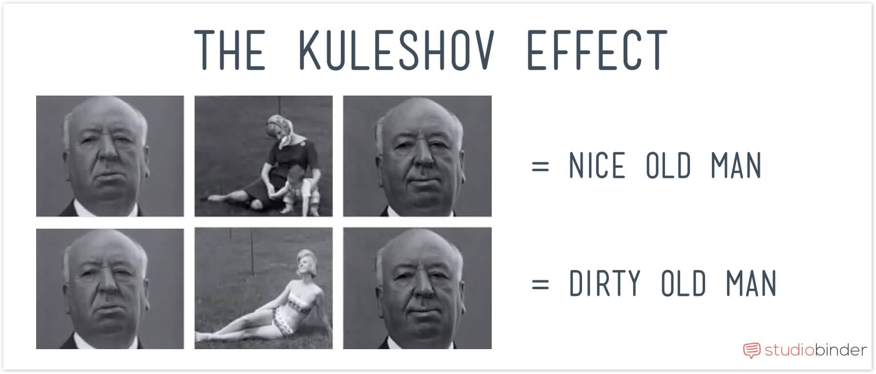

Slide 4
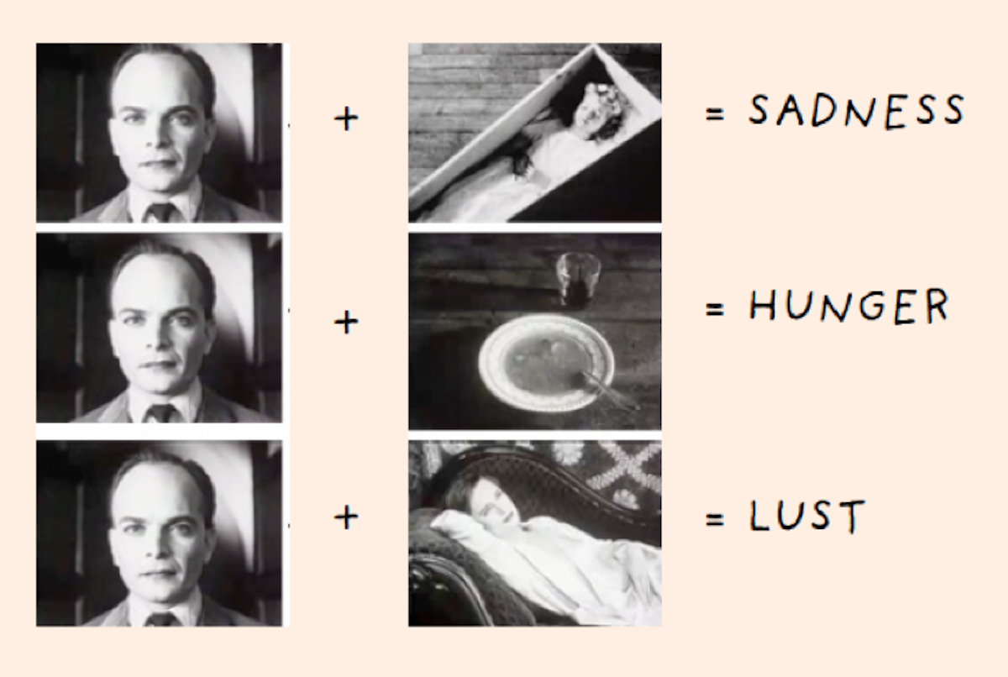

Slide 6
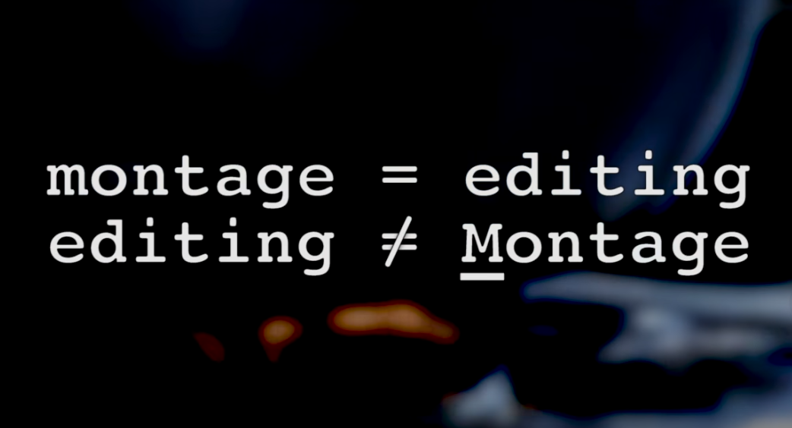
Montage Vs Coverage

Slide 8
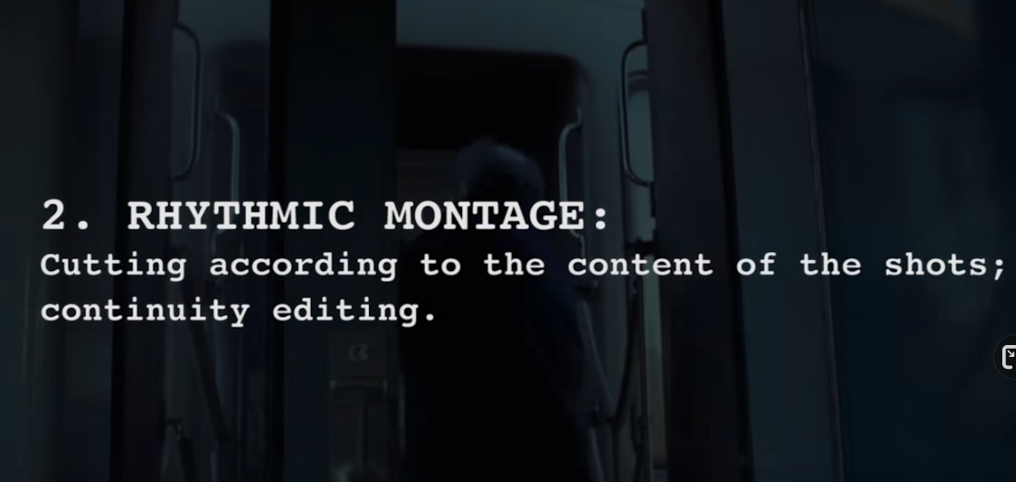

Slide 9
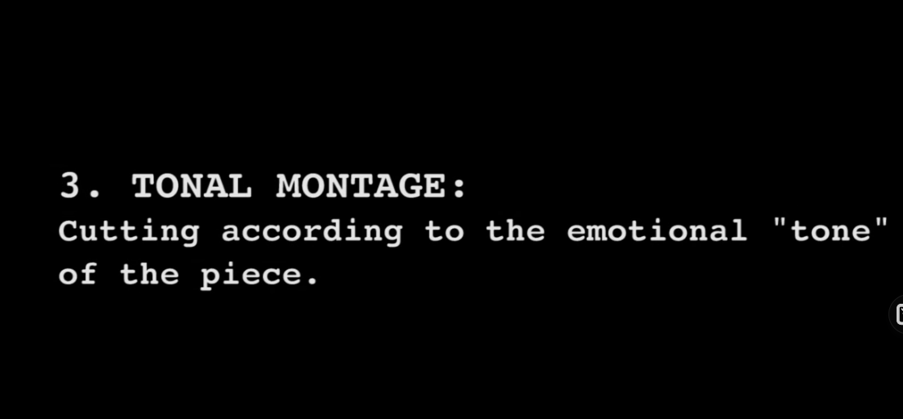

Slide 10
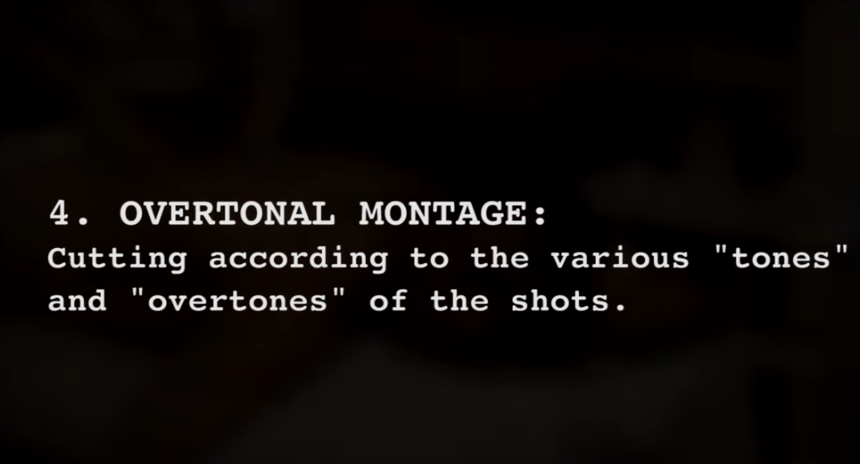

Slide 12
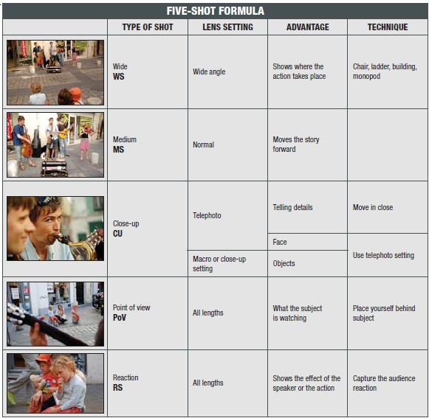

Slide 13
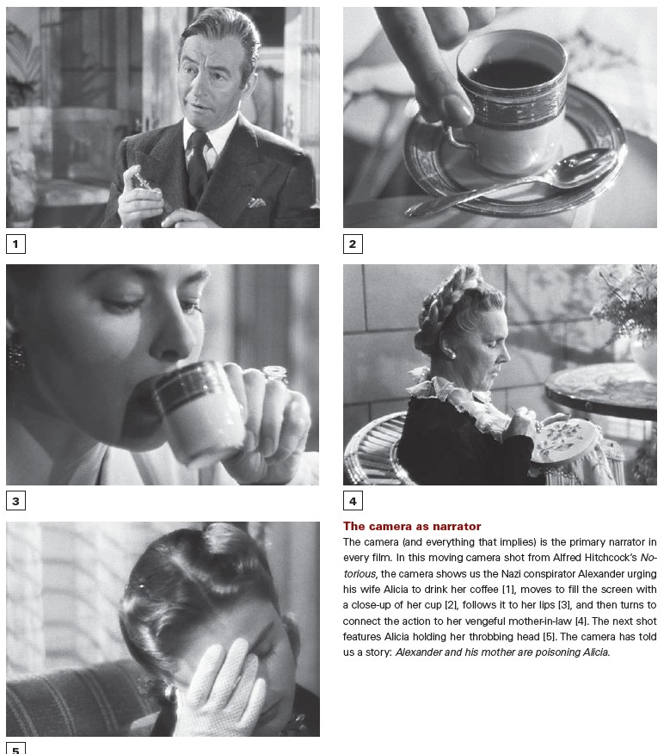
Παράδειγμα

